Slide 1
基于高压水射流的储油罐油泥 清理机器人液压系统的研究
指导老师: 苗德华、邓三鹏
开 题 人: 徐 凤
专 业: 机械制造及其自动化

Slide 2
选题背景、目的和意义
国内外研究现状
主要研究内容
研究方法及技术路线
课题进展计划

Slide 3
选题背景、目的和意义
储油罐需要定期检修、维护，并清除罐内淤渣。安全生产也要求油品储罐定期进行检查，德国要求原油储罐每隔 5 年必须检修一次。目前，国内石化企业通常采用人工方式清洗储油罐。在这种易燃、易爆和有毒的恶劣环境中，依靠人工采用简单工具对设备进行清理，存在安全性差、清理效率低、施工周期长、污染环境等问题。

Slide 4
随着国家原油储备战略的实施，目前我国已建成10万立方米的大型储油罐130多个，中小型储油罐则不计其数。罐底积泥约占储罐容量的10%～20%，并且油泥中含油量高，一般为60%～70%。若按最低限度计算（罐底积泥占储罐容量的10%，含油量60%），每个大型储油罐可回收油品约6000m3。由此可见，高效地清除罐底积泥并有效回收，已成当务之急。而当前我国在储油罐清洗技术方面相对比较落后，亟待技术的更新，市场潜力巨大。

Slide 5
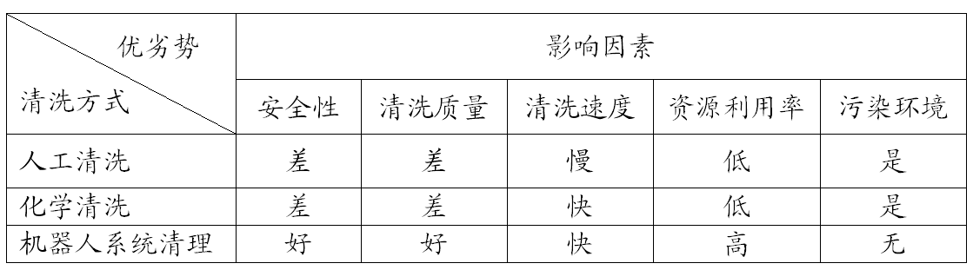
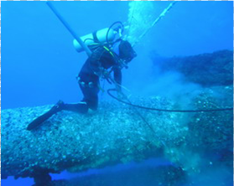

Slide 6
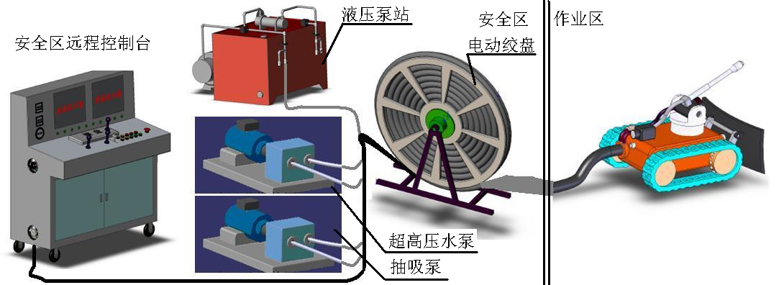
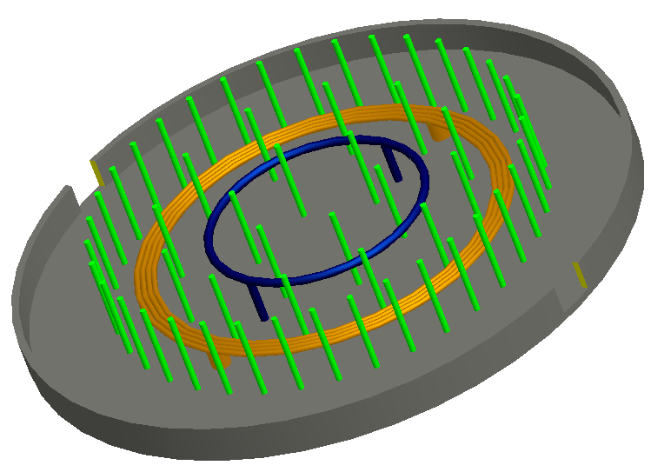

Slide 7
国内外研究现状
国内主要是人工清理模式。
洛阳分公司采用COWS机械化清罐设备对2台5万m3原油罐进行清洗。两台5万m3油罐共回收油品2162.843t，单罐清洗费用45万元(包括各种能耗)，减少效益流失256万元。
美国福禄公司HYDROCAT(清洗猫) 。
英国NESL公司自1985开始研制油罐清渣机器人。

Slide 8
Sub title
Sub title
中国
西方
美国
10%
70%~80%
90%
宝罗系统
COWS系统
120m³/h
180万美元
130万美元

Slide 9
自动化
智能化
标准化
高压水射流技术与机器人技术日趋成熟，水射流技术与机器人技术的完美结合势必会有更大的发展空间。

Slide 10
主要研究内容
⑴超高压水射流清洗技术的主要研究
超高压水射流技术参数的研究：针对不同清理对象研究合适的工作压力和流量，最优的喷射距离、入射角和清洗技术参数，设计合理的储罐清洗水枪。

Slide 11
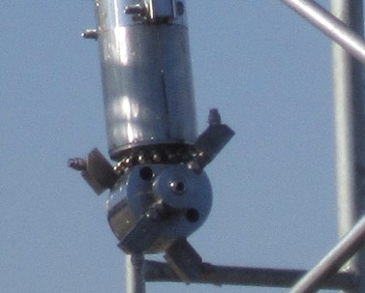
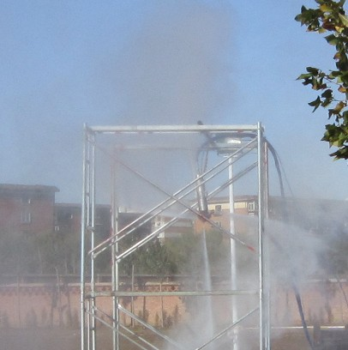
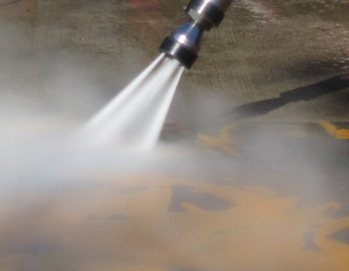

Slide 12
主要研究内容
⑵机器人液压系统的设计
包括液压泵站设计、液压控制和驱动元件的选型。设计液压泵站，考虑机器人运动路面情况和超高压水射流的反作用力，保证机器人运行的液压油压力；对保证机器人运动的液压马达、液压缸等执行元件，换向阀，压力控制阀等控制元件进行合理选型。确定液压回路原理图，油液循环方式，液压泵与液压马达的压力、排量、转速等基本参数，液压马达液压控制方式与液压泵液压控制方式。

Slide 13
分析液压控制系统设计要求
设计液压系统原理
计算液压元件
确定液压控制方案
AMESim对液压驱动系统仿真

Slide 14
研究方法及技术路线
明确液压系统设计要求，进行工况分析。分析液压系统从其主机的工作特点、动作循环和性能要求出发，正确理解系统的组成、元件作用和各部分之间的相互联系。
对液压泵站的设计应考虑液压泵的类型、功率综合运用、液压泵组合运行的经济性、可靠性。液压泵组是液压装置最大的噪声源，所以在液压泵组的结构设计中，应采取一定的防振降噪措施。最后根据对液压系统的设计及计算，利用AMESim软件对系统进行建模分析，以确保液压系统及各液压元件在各种工况下的安全性和可靠性。

Slide 15
课题进展计划
2011.02~2012.01：调研、搜集资料，学习高压水射流及液压相关技术。
2011.09~2012.07：研究能够完成清洗而不对储油罐造成损伤的清洗技术参数及储罐清洗水枪。
2011.10~2012.09：研究液压系统：包括液压泵站、液压控制和驱动元件。
2012.09~2012.10：对液压系统进行仿真，优化设计参数。
2012.03~2013.01：整理材料，撰写论文，答辩。

Slide 16
请各位老师批评指正！

